Slide 1
CAP. 1 –

Slide 2
CAP. 12 – Deformação da Crosta Terrestre
Demonstra como o FEM é usado para modelar deformação 2D de materiais viscoelstoplasticos
Coupled não linear resolvido com um taxa de formulação incremental
Derivação detalhada + script Matlab para localização arquivamento (folding) e (strain)
Formulação apresentada em 3D é simples (cap.6), mas exige mais recursos computacionais e tratamentos especiais para integração, arranjo e solução (Cap.13)

Slide 3
Placa litosférica elástica foi descrita por uma variável única w,a deformação vertical do plano centro
Esse modelo flexural é utilizável quando há geometrias simples e quando as forças aplicadas e suas defleções não são muito largas
Quando não for o caso, é preciso resolver o displacement (deslocamento) ou o campo de velocidade por todo o sólido
Apesar de custar mais recursos do computador, o modelo permite entender as deformações de superfície ligadas a terremotos e erupções vulcânicas, por exemplo.

Slide 4
Aplicar FEM para Resolver problemas de deformação elástica, viscoelática, e plástica em 2D
Etapas
A) Equações governantes
B) Formulação de Taxa
C) Discretização do FEM
D) Conceito de Viscoelastoplasticidade
E) Implementação no Matlab

Slide 5
12.1
Equações Governantes
A) balanceamento de forças (equilíbrio do corpo)
B) Relação cinemática relacionando estresse e displacements
C) Relação Constituinte que liga estresse e strains

Slide 6
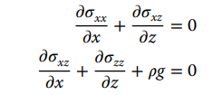
Equação 12.1
Considerando Inércia como irrelevante (aplicável em deformações tectônicas devagares)
Equações:
estresses
densidade
G = aceleração gravidade
A relação deformação-deslocamento define mudanças na geometria que um corpo deformado passa ao estar sujeitos as forças, ela muda conforme deformações são pequenas (infinitesimais) ou grande (finitas)

Slide 7
DETALHAR EDP

Slide 8
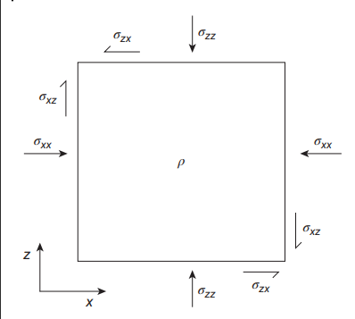
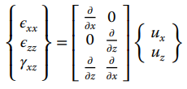
Para strains pequenos, a relação cinemática entre strains e displacement (equação 2), é escrito:
Deformações/strains
Componentes displacement/deslocamento nas direções x e z

Slide 9




Derivada do deslocamento ou deformação normal
Distorção angular ou deformação cisalhante

Slide 10
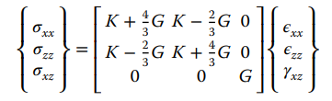
Lei de Hooke
Relação constitutiva descreve diferente tipos de comportamento de material (Ex: elástico, viscoelástico, plástico)
São baseadas em observação experimental
Relação stress-strain (equação 3) para material isotrópico, elástico:
G= módulo Shear
K = módulo bulk

Slide 11
Detalhar Sigma, G e K
Lembrar que costuma se escrever em função de outros módulos mais comuns

Slide 12

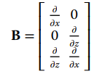


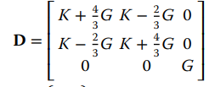
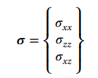

Usando notação matricial, obtém se as relações:
Equação 2
Equação 3

Slide 13
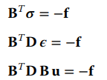
Formulação de displacement
F= Forças de corpo

Slide 14
Detalhar forças de corpo: massa esp x densidade

Slide 15
A última expressão é um par de EDPs para os 2 componentes do vetor u
Obs: As equações governantes não contém nenhuma derivativa e os displacements estão sempre estáveis (steady), como foi o caso da deformação flexural considerada no capítulo 11.

